Slide 1
EL SISTEMA SOLAR
¿CÓMO ESTÁ COFORMADO EL SISTEMA SOLAR?
En la vía láctea se encuentra el SISTEMA SOLAR. Este sistema está conformado por una gran estrella: el SOL. A su alrededor giran ocho planetas y al rededor de los planetas giran los SÁTLITES. En este sistema también existen otros cuerpos como los ASTEROIDES que giran alrededor del sol.

Slide 2
EL SOL: LA ESTRELLA DEL SISTEMA SOLAR
El sol está conformado por gases incandescentes. Su luz y su calor son indispensables para la vida.}
El sol esa 100 veces más grande que la tierra. Además, es su estrella más cercana.

Slide 3
LOS PLANETAS DEL SISTEMA SOLAR
Alrededor del sol giran los planetas Mercurio, Venus, Tierra, Marte, Júpiter, Saturno, Urano y Neptuno.
Según la cercanía del sol, los planetas pueden ser INTERIORES O EXTERIORES. ,Mercurio, Venus, Tierra, Marte son planetas interiores porque están mas cercanos al sol; y Júpiter, Saturno, Urano y Neptuno son planetas exteriores porque están más alejados de él.

Slide 4
¿QUÉ ES UN SATÉLITE?
Los astros que giran alrededor de los planetas se denominan SATÉLITES. Una de sus características es que no emiten luz propia. La luna es un satélite natural de la tierra.

Slide 5
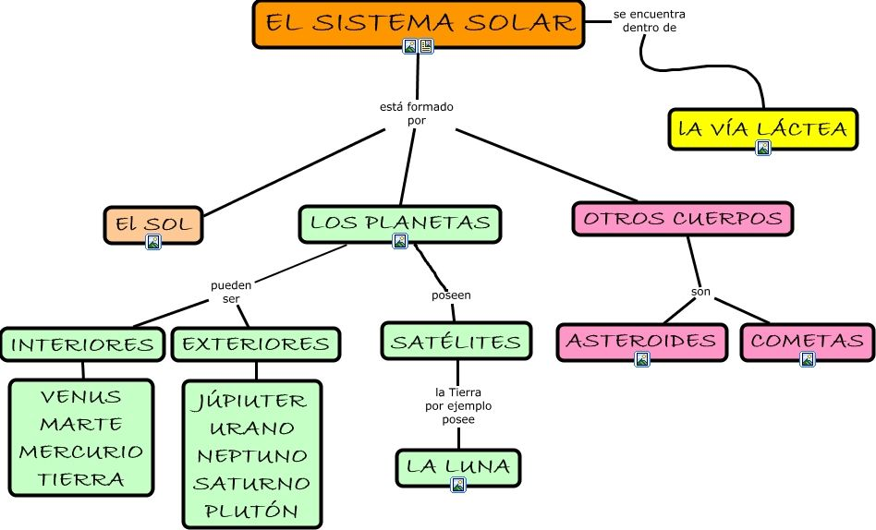

Slide 6
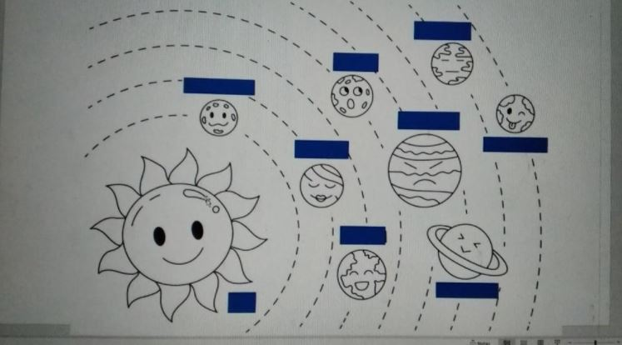

Slide 7
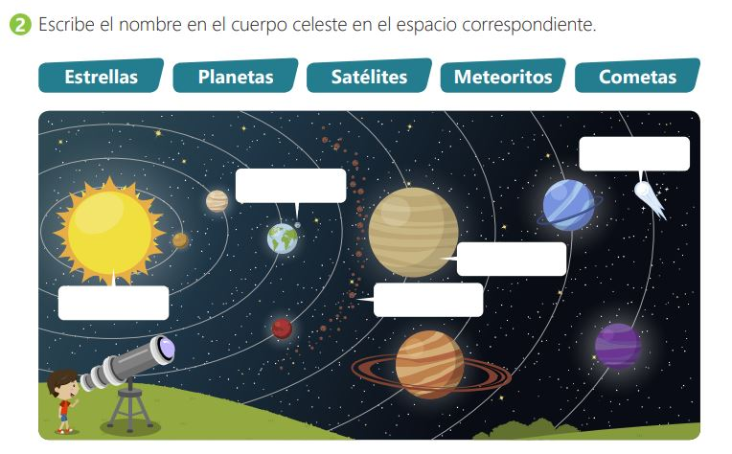

Slide 8
